Slide 1
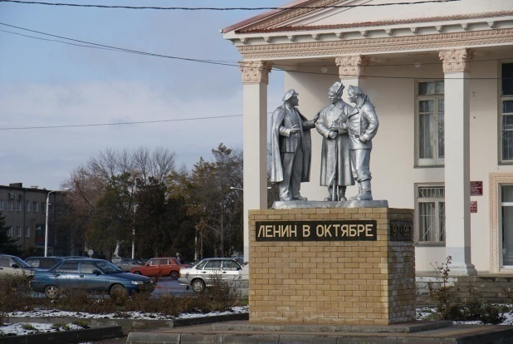
Бюджет для граждан
к отчету об исполнении бюджета Новопокровского сельского поселения
Новопокровского района
за 2020 год

Slide 2
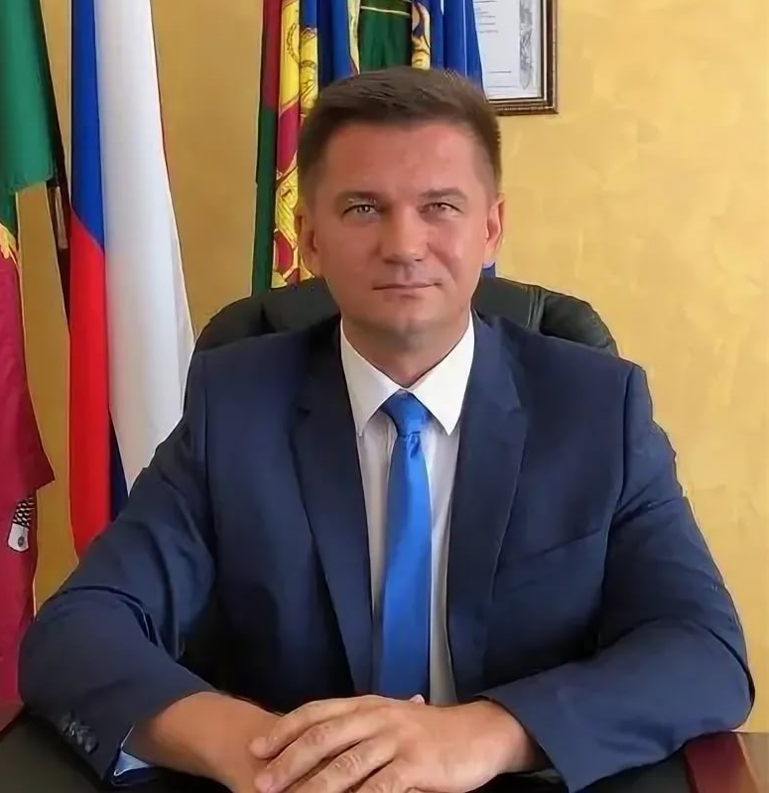
Уважаемые жители Новопокровского сельского поселения !
Представляем вашему вниманию основные показатели исполнения бюджета Новопокровского сельского поселения Новопокровского района за 2020 год.
Пристальное внимание администрация Новопокровского сельского поселения Новопокровского района уделяет исполнению доходной части бюджета, а также грамотному расходованию финансов. В 2020 году своевременно и в полном объеме обеспечены все обязательства перед жителями, а также продолжена работа по повышению эффективности использования средств.
Ставший уже традиционным программный формат бюджета позволяет четко отследить, куда направлены ресурсы и какой это дало результат.
Надеюсь, представленные сведения будут для вас полезны и помогут разобраться в вопросах управления финансами Новопокровского сельского поселения Новопокровского района.
Глава
Новопокровского сельского поселения
Новопокровского района А.А. Богданов

Slide 3
Этапы составления и утверждения отчета об исполнении бюджета
Составление отчета об исполнении бюджета
за прошедший финансовый год
До 1 апреля текущего финансового года
Представление отчета об исполнении бюджета в контрольный
орган для осуществления внешней проверки
До 1 мая текущего финансового года
Представление отчета об исполнении бюджета и сопутствующих
материалов в Совет Новопокровского сельского поселения
Рассмотрение и утверждение отчета об исполнении бюджета
•Отчет об исполнении бюджета утверждается решением Совета Новопокровского сельского поселения

Slide 4
Решением Совета Новопокровского сельского поселения от 27.11.2019 №15 утвержден бюджет Новопокровского сельского поселения Новопокровского района на 2020 год
Изменение основных характеристик бюджета
Новопокровского сельского поселения в 2020 году
В течение 2020 года в решение о бюджете было внесено 8 поправок, обусловленных следующими причинами:
направление на расходы остатка средств на счете бюджета на 01.01.2020;
корректировка бюджета на суммы безвозмездных поступлений, полученных из краевого бюджета в течение 2020 года;
корректировка плановых назначений по налоговым и неналоговым доходам;
внесение изменений в муниципальные программы по предложениям разработчиков программ.
Основные параметры бюджета
Новопокровского сельского поселения 2020 год (тыс.руб.)
Наименование
показателя
Плановые назначения
Фактическое исполнение
Процент исполнения
Динамика исполнения к 2017 году в процентах
Первоначальный бюджет
С учетом внесенных изменений
Доходы
122308,5
138310,4
142415,2
103%
117,5%
Расходы
122380,2
146611,6
139474,5
95,1%
105,6%
Дефицит (-)
Профицит (+)
-72,4
-8301,2
2940,7

Slide 5
Структура доходов бюджета Новопокровского сельского поселения
ДОХОДЫ БЮДЖЕТА ПОСЕЛЕНИЯ
142415,2 тыс.руб.
НАЛОГОВЫЕ ДОХОДЫ
83131,5тыс. руб.
поступления от уплаты налогов, установленных Налоговым кодексом
Российской Федерации,
например:
налог на доходы физических лиц;
земельный налог;
налог на имущество;
другие.
НЕНАЛОГОВЫЕ ДОХОДЫ
11481,8 тыс. руб.
доходы от использования муниципального имущества;
доходы от продажи материальных и нематериальных активов.
БЕЗВОЗМЕЗДНЫЕ ПОСТУПЛЕНИЯ
47801,9 тыс. руб.
поступления в бюджет на безвозмездной и безвозвратной основе
(субвенции и субсидии, иные межбюджетные трансферты).

Slide 6
Исполнение бюджета по доходам
За 2020 год проведено 20 заседания межведомственных комиссий
Объём погашенной задолженности
423,3 тыс.руб.
Приглашено
207
налогоплательщиков по недоимке

Slide 7
Структура налоговых доходов бюджета Новопокровского сельского поселения
в 2020году

Slide 8
Структура неналоговых доходов бюджета Новопокровского сельского поселения
в 2020 году

Slide 9
Структура безвозмездных поступлений в бюджет Новопокровского сельского поселения Новопокровского района в 2020 году

Slide 10
Раздел
Наименование
Уточненный план
Исполнено
% исполненияия
0100
Общегосударственные вопросы
24191,0
23809,7
98,4
0300
Национальная безопасность и правоохранительная деятельность
323,2
320,6
99,2
0400
Национальная экономика
20952,9
18836,7
89,9
0500
Жилищно-коммунальное хозяйство
86128,4
82095,8
95,3
0700
Образование
4854,5
4507,8
92,9
0800
Культура, кинематография
8977,4
8886,3
98,9
1000
Социальная политика
435,7
435,6
99,9
1100
Физическая культура и спорт
2,5
2,5
100
1300
Обслуживание государственного и муниципального долга
746
579,5
77,7
РАСХОДЫ БЮДЖЕТА – ВСЕГО:
146611,6
139474,5
95,1

Slide 11
Расходы бюджета Новопокровского сельского поселения Новопокровского района на 2020 год

Slide 12
Расходы бюджета за 2020 год
Программные и непрограммные расходы
На реализацию муниципальных программ 83,3%
116157,9 тыс.руб.
Непрограммные мероприятия
16,7%
23316,6 тыс.руб.

Slide 13
Исполнение программной части бюджета
Наименование муниципальной программы | Утвержденные бюджетные назначения 2020 год | Кассовое Исполнение 2020 год | Процент исполнения (%)
1. Муниципальная программа Новопокровского сельского поселения Новопокровского района «Развитие сети автомобильных дорог Новопокровского сельского поселения». | 20593,6 | 18580,3 | 90,2
2. Муниципальная программа Новопокровского сельского поселения Новопокровского района«Обеспечение безопасности населения» | 293,8 | 289,4 | 98,5
3. Муниципальная программа Новопокровского сельского поселения Новопокровского района «Развитие культуры» | 9989,5 | 9897,5 | 99,1
4. Муниципальная программа Новопокровского сельского поселения Новопокровского района «Молодежь Новопокровского сельского поселения» | 4854,5 | 4507,7 | 92,9
5. Муниципальная программа Новопокровского сельского поселения Новопокровского района «Развитие топливно-энергетического комплекса» | 9013,6 | 8287,4 | 91,9
6. Муниципальная программа Новопокровского сельского поселения Новопокровского района «Развитие жилищно-коммунального хозяйства» | 59166,9 | 55871,3 | 94,4
7. Муниципальная программа Новопокровского сельского поселения Новопокровского района «Информационное освещение» | 300,0 | 280,0 | 93,3
8. Муниципальная программа Новопокровского сельского поселения Новопокровского района «Формирование современной городской среды» | 17947,9 | 17937,0 | 99,9
9. Муниципальная программа Новопокровского сельского поселения Новопокровского района «Казачество Новопокровского сельского поселения» | 74,3 | 69,7 | 93,8
10. Муниципальная программа Новопокровского сельского поселения Новопокровского района «О развитии субъектов малого бизнеса Новопокровского сельского поселения» | 59,3 | 2,0 | 3,4
11. Муниципальная программа Новопокровского сельского поселения Новопокровского района «Социальная поддержка граждан» | 435,7 | 435,6 | 100,0
ИТОГО: | 122729,1 | 116157,9 | 94,6

Slide 14
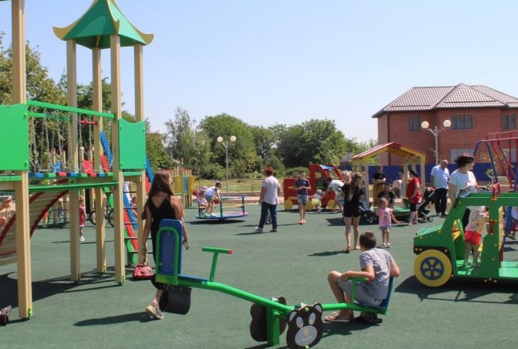
В Новопокровском сельском поселении в рамках реализации приоритетного национального проекта «Формирование современной городской среды» успешно завершены работы по благоустройству сквера в честь 80-летия образования Краснодарского края. Площадь общественного пространства – 5 853 квадратных метра. В новом месте отдыха появились полноценные детская и спортивная площадки, освещение и места для отдыха. Игровая зона для детей удобна и безопасна. На спортивной площадке расположены тренажеры, турники и зона для игры в теннис.
На благоустройство сквера были выделены средства из федерального, краевого и местного бюджетов на общую сумму 7015,0 тыс. руб. Федеральные и краевые 6103,05 тыс. руб. (87%), местные – 911,95 тыс. руб. (13%).

Slide 15
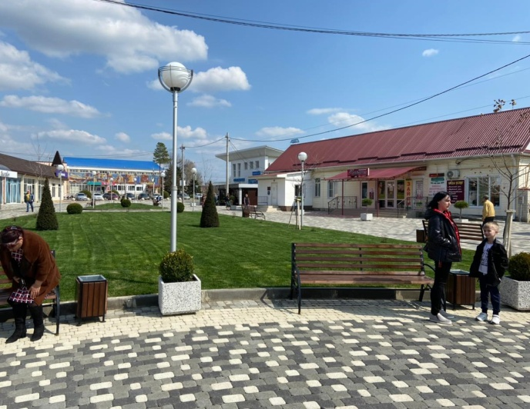
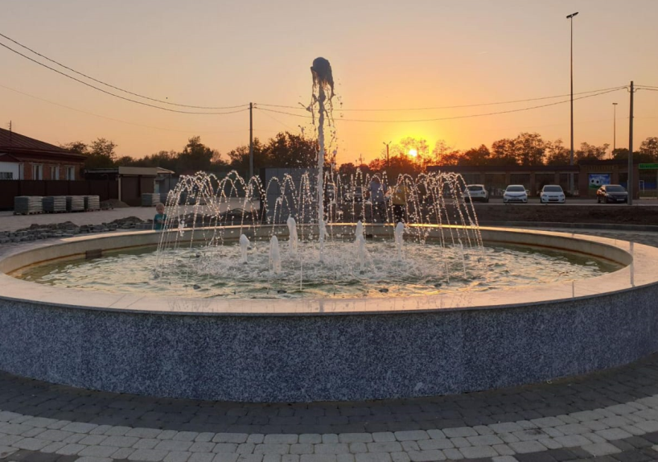
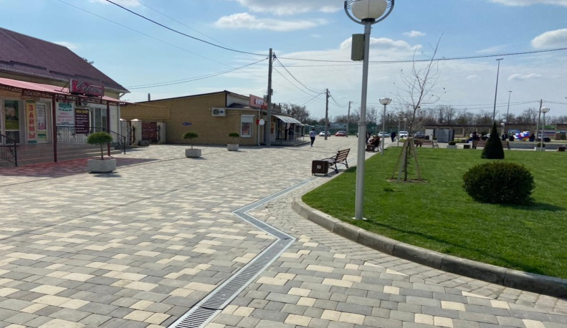
В декабре 2020 года был введен в эксплуатацию еще один объект благоустройства общественной территории «Аллея в честь 75-летия Победы в Великой Отечественной войне» по ул. Первенцева. Привлечено средств всего: 8 040,1 тыс. руб., в том числе из федерального бюджета 6 715,1 тыс. руб., краевого бюджета- 279,8 тыс. руб., из местного бюджета-
1 045,2 тыс. руб.
Аллея включает в себя две широкие пешеходные дорожки, круглую площадь по центру которой, за счет собственных и привлеченных средств фермерского сообщества и предпринимателей построен светодинамический фонтан.
За счет собственных средств, на общую сумму:
1 158,8 тыс. руб. были благоустроены еще две общественные территории: «Благоустройство аллеи на ул. Первенцева в ст.Новопокровской II этапа», в результате чего был обустроен тротуар в конце основной аллеи. А также проведены работы по «Благоустройству катальпового сквера в ст. Новопокровской». Возле многофункциональной спортивной площадки в микрорайоне сахарного завода проведено устройство переходных дорожек из тротуарной плитки, связавших придомовые территории расположенных по близости МКД.

Slide 16
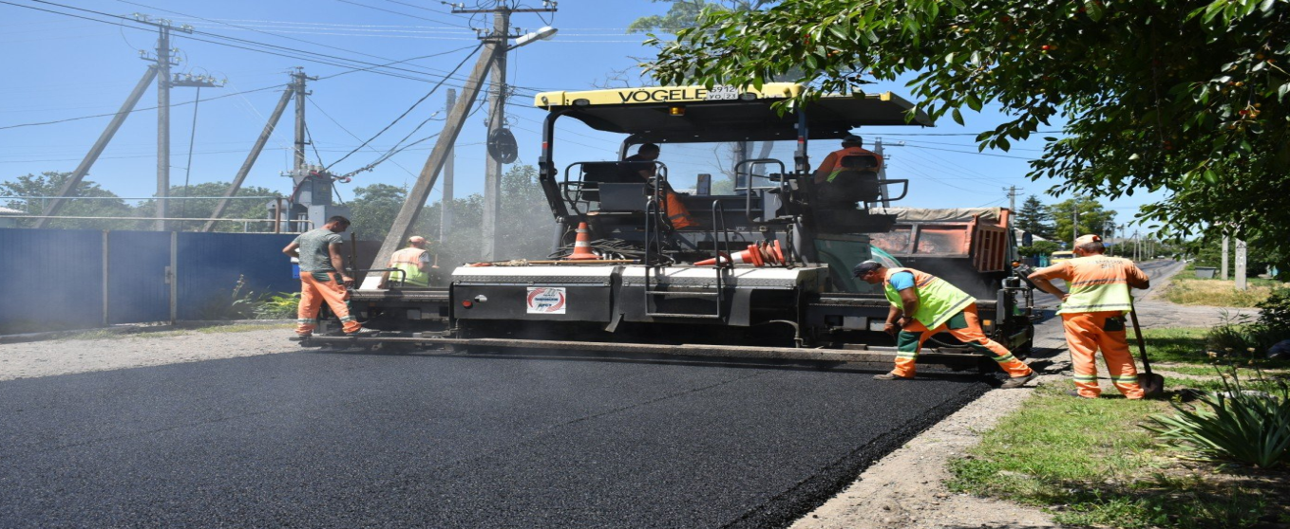
Объем дорожного фонда в 2020 году составил 20593,5 тыс. рублей, из них освоено 18580,3 тыс. рублей.
Дорожное хозяйство (Дорожный фонд)
В рамках подпрограммы «Строительство, реконструкция, капитальный ремонт и ремонт автомобильных дорог общего пользования местного значения на территории Краснодарского края» государственной программы Краснодарского края «Развитие сети автомобильных дорог Краснодарского края» проведен ремонт 3 участков улиц общей протяженностью 3,0 км. На эти цели направлено 9582,6 тыс. рублей.

Slide 17
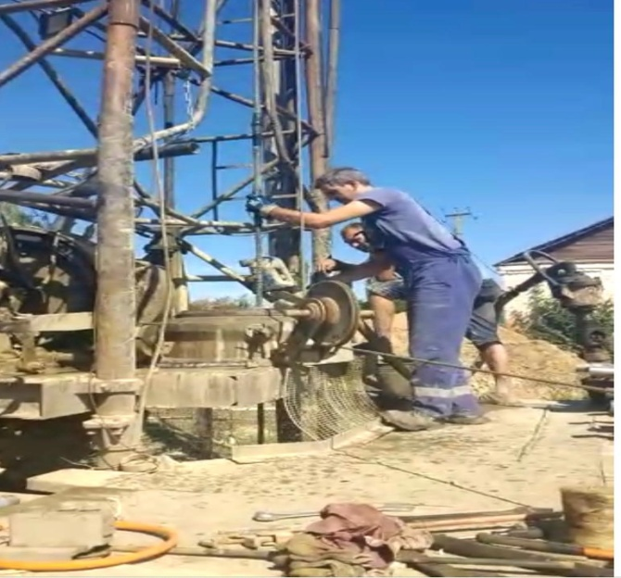
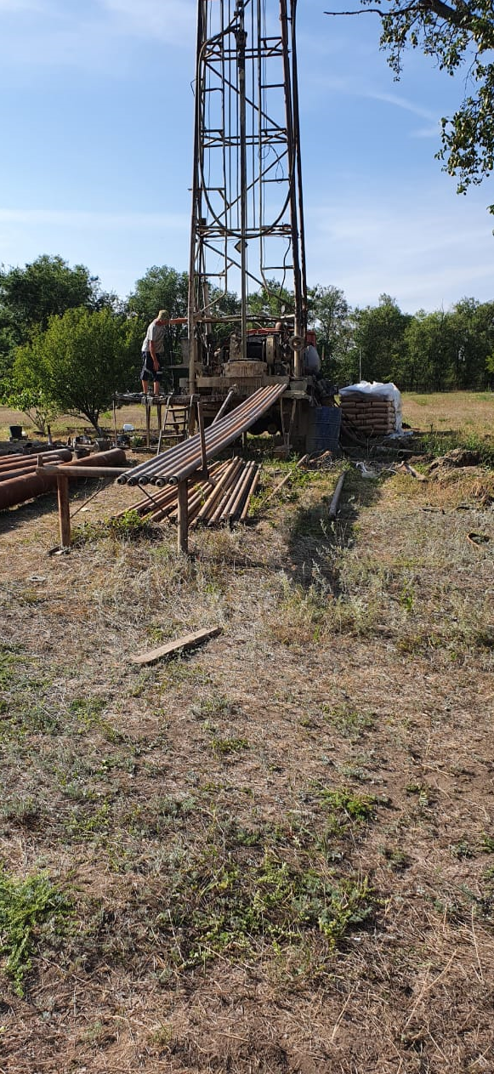
Капитальный ремонт артезианской скважины.
В целях повышения качества и надежности водоснабжения, в 2020 году, по программе Министерства ТЖ и ЖКХ проведен капитальный ремонт 6-й артезианской скважины №Д105(86/4), расположенной по ул. Советской (главный водозабор) на общую сумму 2633,2 тыс. рублей.
2633,2 тыс. рублей
Краевой бюджет
2290,9
тыс. рублей
Местный бюджет
342,3
тыс. рублей

Slide 18
Автодорожный путепровод
по пер. Садовому в станице Новопокровской
Администрацией Новопокровского сельского поселения Новопокровского района 18 ноября 2019 года были поданы документы на участие в отборе муниципальных образований на получение межбюджетных трансфертов на строительство автодорожных путепроводов в местах пересечения автомобильных дорог общего пользования местного значения и железнодорожных путей на 2021 – 2022 годы.
В 2020 году на условиях софинансирования по программе Министерства транспорта Краснодарского края проведен электронный аукцион по выбору организации на разработку рабочей документации по объекту «Автодорожный путепровод по пер. Садовому в ст. Новопокровской». На эти цели направленно 5 420,6 тыс.рублей.
- протяженность объекта 0,667 км;
- ширина земельного полотна 13,40 м;
- расчетный период эксплуатации 30 лет;
- ширина проезжей части 6,0 м;
категория дороги V (улица местного значения в жилой застройке по СП 42.13330.2011);
18

Slide 19
Структура финансового обеспечения
муниципальных учреждений
на 2020 год

Slide 20
Краевой бюджет
Всего передано
41509,1 тыс. рублей в т.ч.
Дотации – 10689,0 тыс. руб.
Субсидии – 30812,5 тыс. руб.
Субвенции - 7,6 тыс. руб.
Бюджет Новопокровского сельского поселения
всего передано
7921,3 тыс. рублей
Бюджет МО Новопокровский район
всего передано
6188,7 тыс. рублей
ИМБТ передаваемые бюджету
сельского поселения по соглашениям

Slide 21
Муниципальный долг
Новопокровского сельского поселения
В 2020 году был заключен муниципальный контракт от 28.09.2020 года № 0318300128920000259 на оказание финансовых услуг по предоставлению кредита на сумму 5000,0 тыс. рублей под 6,82 % годовых. Срок возврата не позднее 23.12.2022 года.
Проведена работа по снижению стоимости кредитных ресурсов по заключенному контракту от 02.09.2019 № 0318300072119000026-1 «На оказание финансовых услуг по предоставлению кредита Новопокровскому сельскому поселению в 2019 году с открытием невозобновляемой кредитной линии для финансирования покрытия дефицита бюджета Новопокровского сельского поселения» с ПАО «Сбербанк России».
В результате заключено дополнительное соглашение от 29.05.2020 к муниципальному контракту, согласно которому процентная ставка по кредиту снижена на 0,06 процентных пункта.
Остаток средств бюджета поселения на 01.01.2020 сложился в сумме 11241,9 тыс. рублей., при этом остатки целевых средств бюджетов других уровней отсутствуют.

Slide 22
Отдел экономики, прогнозирования и доходов администрации Новопокровского сельского поселения
График работы с 8-00 до 17-00,
перерыв с 12-00 до 13-00.
Адрес : Новопокровский район, ст.Новопокровская,
ул.Ленина, 110.
Телефоны
(8 86149) 7-33-82
(8 86149) 7-40-69

